Slide 1
SAĞLIKTA ETİK PRENSİPLER
DR.ÖĞR.ÜYESİ SABİHA MERT
DR.ÖĞR.ÜYESİ İLKNUR SAYAN

Slide 2

SUNUMUN İÇERİĞİ
ÇALIŞMANIN AMACI
ÇALIŞMANIN ÖNEMİ
KAVRAMSAL ÇERÇEVE
SONUÇ
ÖNERİLER

Slide 3
ÇALIŞMANIN AMACI
Sağlık hizmetlerinin karmaşık yapısında karşılaşılan etik sorunlar nedeniyle sağlık çalışanları etik ikilemler yaşamaktadır.
Teknolojideki hızlı gelişmeler, sağlık finansmanındaki zorluklar, hasta ve yakınlarının ihtiyaçları ve beklentileri, sağlık hizmetlerinde etik karar verme sürecini daha karmaşık hale gelmiştir.
Ancak, sağlık meslek mensuplarının eğitim, öğretim ve sağlık etiği ilkelerine ilişkin anlayışları ve bunların günlük pratikteki uygulamaları halen yetersizdir ve geliştirilmesi gerekmektedir.

Slide 4
Çalışmanın amacı
Bu çalışma, sağlık etiğinin en sık kullanılan ilkeleri olan adalet, özerklik, zarar vermeme ve yararlılık ilkeleri ve bunların uygulanması hakkında bilgi vermeyi amaçlamaktadır.

Slide 5
Çalışmanın önemi
Sağlık alanında çalışan sağlık personelinin tıbbi etik kurallarına sahip olması vazgeçilmez bir gerekliliktir. Bu kurallar meslek grubu içinde belli bir disiplin ortamı yaratır.
Sağlıkta etik, tıbbi ilişkiler çerçevesinde sağlık profesyonellerinin hem soyut düşünme akıl yürütme hem de konulmuş kurallara akıl yürütme ve uyma etkinliklerini kapsaması açısından önemlidir.

Slide 6
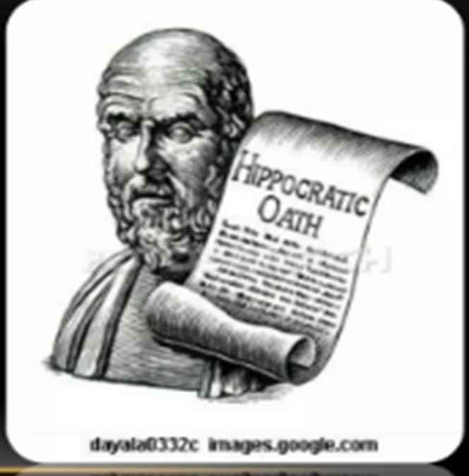
KAVRAMSAL ÇERÇEVE

Slide 7
TEMEL KAVRAMLAR
Etik; Etiğin temellerini atan filozof olarak kabul edilen Sokrates (MÖ.469-399), doğru düşünme ve soru sorma yollarını göstermiştir (ne? neden? nasıl? soruları)
Sokrates, sorgulanmamış bir yaşamın yaşanmaya değmediğini söylemiştir. Başka deyişle kişinin, kendinden yola çıkarak diğer insanlarla, dünya ile, yaşamla kurduğu ilişkileri gözden geçirmesinin, kendi hakkında bilgi edinmesinin, kendini bilerek yaşamasının önemi vurgulanmaktadır.
Daha açık deyişle söylenirse, bunlar kişinin ne şekilde yaşadığı, ne yapıp ettiği, kararları, yaşamda nelere önem ve öncelik verdiği; bunların değerinin veya anlamının ne olduğu gibi günlük yaşamın içinde yer alan ve hepimizin bir şekilde ilişkili olduğu sorulardır.

Slide 8
TEMEL KAVRAMLAR
Etik; Etiğin çıkış noktası, insanın kendini bilmesiyle veya insan için “doğru” ve “iyi” bir yaşamın ne olduğu, “doğru” ve “iyi” bir yaşamın nasıl yaşanabileceğiyle ilgili sorulardır.
İnsan olmak ve yaşamak, böyle bir sorgulama yapmak demektir. Böyle bir sorgulamayı, hemen her insan yapmaktadır.

Slide 9
TEMEL KAVRAMLAR
Etik; her şeyden önce istenilecek bir yaşamın araştırılması ve anlaşılmasıdır.
Kısaca;etik,ulaşılmak istenen ahlaki bir yaşamın araştırılması ve anlaşılması olarak da tanımlanabilir.

Slide 10
TEMEL KAVRAMLAR
Sağlık Etiği;
Bu çerçevede sağlık etiği, sağlık hizmetleri sunumunda ahlaki davranışların felsefi açıdan temellendirilmesi anlamına gelmekte olup, sağlık profesyonellerine emanet edilen insan sağlığının değerinin farkında olunması ve hizmet sunumunda değer anlayışını temel almaktadır.

Slide 11
TEMEL KAVRAMLAR
Tıbbi Etik;
Tıbbi etik, hekimler ve yardımcı sağlık personelinin hasta ilişkisinde ortaya çıkan ikilemleri mantık ve değer bilgisi ile tartışır, çözüm yollarının bulunmasında yardımcı olur.
Tıbbi eylemler çerçevesinde neyin “iyi” ve neyin “kötü” olduğu, mutlak “iyi”nin ve “kötü”nün olup olmayacağı onun temel sorunlarıdır.

Slide 12
TEMEL KAVRAMLAR
Tıbbi Etik;
Sağlık etiği kavramının yanında “tıp etiği” kavramı ile birlikte en çok kullanılan kavramlardan biri de “deontoloji” kavramıdır. Çoğu kez sağlık hizmetlerinde deontoloji kavramı etik kavramı yerine kullanılmakta olup, sağlık hizmetleri sunumunda deontoloji “ne yapmalı” ya da “ne yapmamalı” sorularına toplumun belirlediği ve yaptırımlarla donattığı kurallar bilgisidir.

Slide 13
TEMEL KAVRAMLAR
Etik İkilem;
Etik ikilem, yukarda da ifade edildiği gibi, iki veya daha fazla değerin çatışma halidir. Eğer, bu değerlerden birisi korunursa, diğeri korunamamaktadır. Ya da bir veya daha fazlasını koruyabilmek için, diğerini göz ardı etmek zorunluluğu bulunmaktadır.

Slide 14
TEMEL KAVRAMLAR
Etik İkilem;
Sağlık etiği olarak genelleştirebileceğimiz kavram, bir sağlık profesyonelinin ilgili alanda araştırma yaparken veya mesleğini icra ederken genel olarak neleri yapması ve neleri yapmaması gerektiği konusuna ve belirli bir durumda karşılaştığı bir sorunu nasıl çözmesi gerektiği konusuna odaklanmaktadır.

Slide 15
Sağlık etiğinde son yıllarda yoğun biçimde kullanılmakta olan ilke kavramı ve onun öğelerinin kaynaklarını Hipokrat’a kadar uzatmak genel kabul görmekle birlikte, sağlık etiği ilkeleri ilk kez 1803 yılındaPervical tarafından yazılı hale getirilmiştir (Pervical, 1803).
Daha sonra 1847’de büyük ölçüde Pervical’ın etik ilkelerine dayanarak Amerikan Tıp Birliği (American Medical Association) tarafından etik ilkeler hazırlanmıştır

Slide 16
SAĞLIKTA ETİK SORUNLAR
Hastaların bakım harcamalarının bütçeyi zorlamasına ilişkin karşılaşılan etik uygulama sorunları
Hastaların mahremiyetine uyulmamasına ve hastaların tedaviyi reddetmesine ilişkin etik uygulama sorunları
Bulaşıcı hastalığı olan hastaların bakımına ilişkin etik uygulama sorunları
Hastalara gerçek tanılarını ve tedavileri konusunda gerçeklerin anlatılması ile ilgili etik ikilemler

Slide 17
SAĞLIKTA ETİK SORUNLAR
“Hayata döndürmeyiniz/reanimasyon yapmayınız” isteminde karşılaşılan etik uygulama sorunları
Hastane Ortamında Hemşirelerin Etik Yaklaşımı ve Etik İkilemler
Tedaviye uyum sağlamayan hastaların bakımındaki etik uygulama sorunları

Slide 18
SAĞLIKTA ETİK SORUNLAR
Tedaviye uyum sağlamayan hastaların bakımındaki etik uygulama sorunları
Hastanın kendisi ile ilgili bilinçli kararı verecek durumda olup olmadığı ile ilgili ilişkin etik uygulama sorunları
• Gerekli hemşirelik bakımının uygulanması ile ilgili etik uygulama sorunları
• Hastalara yapılan tedavinin yararsız olduğu ile ilgili kararlarda karşılaşılan etik uygulama sorunları

Slide 19
SAĞLIKTA ETİK SORUNLAR
“Hayata döndürmeyiniz/reanimasyon yapmayınız” isteminde karşılaşılan etik uygulama sorunları
Bilinci bozuk (konfüze) hasta ve bağımlı hastaya verilen hemşirelik bakımında karşılaşılan etik uygulama sorunları
Narkotik ilaçlar verilirken karşılaşılan etik uygulama sorunları
Ailelerin yasal haklarını savunmaya yönelik ve hastanın tedavisinin ailesi tarafından reddedilmesi ile ilgili karşılaşılan etik uygulama sorunları

Slide 20
SAĞLIKTA ETİK SORUNLAR
“Hayata döndürmeyiniz/reanimasyon yapmayınız” isteminde karşılaşılan etik uygulama sorunları
Hastaların yaşam kalitesi ile ilgili karar verilmesi sırasındaki etik uygulama sorunları
Yaşam desteğinin kesilmesine ve intihar girişimi olan hastanın bakımı ile ilgili etik uygulama sorunları
Organ naklinde ailelerin donör talep ederken karşılaşılan etik uygulama sorunları

Slide 21
SAĞLIKTA ETİK SORUNLAR
Deney aşamasındaki tedavilerin hastaya uygulanması ile ilgili etik uygulama sorunları
Aydınlatılmış onama ait etik uygulama sorunları
Organ naklinde kaynakların kullanımı ile ilgili ilişkin etik uygulama sorunları
•Organ veren ve nakli yapılan hastanın bakımına ilişkin etik uygulama sorunları

Slide 22
SAĞLIKTA ETİK SORUNLAR
Deney aşamasındaki tedavilerin hastaya uygulanması ile ilgili etik uygulama sorunları
Aydınlatılmış onama ait etik uygulama sorunları
Organ naklinde kaynakların kullanımı ile ilgili ilişkin etik uygulama sorunları
•Organ veren ve nakli yapılan hastanın bakımına ilişkin etik uygulama sorunları

Slide 23
SAĞLIKTA ETİK SORUNLAR
Kürtaj uygulamasına katılımla ve Fetus cerrahisi ile ilgili etik uygulama sorunları
Hastaların yaşam kalitesi ile ilgili karar verilmesi sırasındaki etik uygulama sorunları
Yaşam desteğinin kesilmesine ve intihar girişimi olan hastanın bakımı ile ilgili etik uygulama sorunları
Kök hücre araştırmaları,
Klonlama gibi alanlardaki etik sorunlar

Slide 24

NEDEN SAĞLIKTA ETİK PRENSİPLER?
Sağlıkta Etik Prensipler
Sağlık sektöründe yaşanan tüm bu sorunlar profesyonellerinin hizmet sunumu sırasında etik ikilemlerle karşılaşmalarına yol açmakta ve bunun sonucunda etik sorunlar ortaya çıkabilmektedir

Slide 25
NEDEN SAĞLIKTA ETİK PRENSİPLER?
Sağlıkta Etik Prensipler
Teknoloji, iletişim ve hasta hakları başta olmak üzere sağlık sektöründe yaşanan değişim sağlık hizmeti sunumunda olası etik ikilemlere de yol açabilmektedir. Hekimlerin ve hemşirelerin sağlık hizmeti sunumunda yaşadığı veya yaşayabileceği etik ikilemler; etik değerlerin ve yükümlülüklerin çatışması sonucu ortaya çıkmakta olup, çoğunlukla tedavi ve bakım sürecinde yaşanmaktadır.

Slide 26
NEDEN SAĞLIKTA ETİK PRENSİPLER?
Sağlıkta Etik Prensipler
Sağlık hizmetleri sunumundaki değer sorunlarına yaklaşımda ”iyi” ve “kötü”nün hangi değer ölçülerine göre belirleneceği, sağlık hizmetleri sunumunda gerek “toplumsal”, gerekse “evrensel” nitelikli değerlerin olup olamayacağı, sağlık etiğinin temel tartışmalarıdır. Sağlık etiği bu temel tartışmalardan yola çıkarak, sağlık hizmetleri sunumu ilgili bir “değerler sistemi” oluşturmaya ve sağlık hizmetleri sunumunda karşılaşılan değer sorunlarına yönelik yaklaşımları belirlemeye çalışmaktadır.

Slide 27

Sağlıkta etik prensiplere bağlı kalmak neden önemlidir?
Tıbbi bakımın amacını teşvik eder.
Tıbbi bakım için destek oluşturur.
Başkalarının bakış açısını anlamanıza yardımcı olur.
Kendi bakış açınızı anlamanıza yardımcı olur.

Slide 28

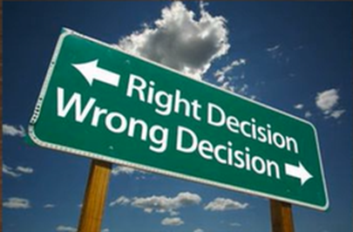
Sağlıkta etik prensiplere bağlı kalmak neden önemlidir?
Zor kararlarda
Etik ikilemlerin çözümünde yardımcı olur.

Slide 29
Sağlıkta etik prensiplere bağlı kalmak neden önemlidir?
Güven, hesap verebilirlik, karşılıklı saygı ve adil tıp gibi iyi iletişim için gerekli olan değerleri destekler
Bilgilendirilmiş onam, mahremiyetin korunması ve mahremiyetin sürdürülmesi dahil olmak üzere tıbbi bakımdaki birçok etik standart, kişilere saygı gösterilmesini sağlar.

Slide 30
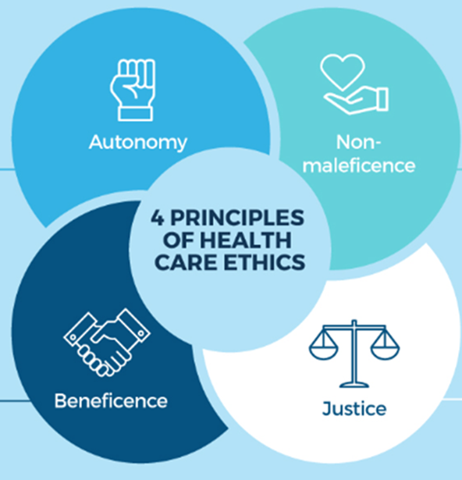
Sağlıkta ETİK PRENSİPLER
Yararlılık
Zarar vermeme
Özerklik
Adalet

Slide 31
Sağlıkta ETİK PRENSİPLER
Yararlılık
Zarar vermeme
Hipokrat zamanına kadar izlenebilirken,
Daha sonra gelişti ve önemli etik ilkeler olarak kabul görüldü.
Özerklik
Adalet

Slide 32
Dört İlkeli Etik Yaklaşım
Sağlıkta ETİK PRENSİPLER
Beauchamp ve Childress tarafından ortaya konulan "dört ilkeli" etik yaklaşımı, sağlık hizmetlerinde etik sorunların analizi için sağlam bir başlangıç noktasıdır.

Slide 33
ETİK PRENSİPLER

Slide 34
YARARLILIK
Hekimin hastanın yararına hareket etme yükümlülüğüdür .
Başkalarının haklarını korumak ve savunmak, zararı önlemek, zarar verecek durumları ortadan kaldırmak, engellilere yardım etmek ve tehlikede olan kişileri kurtarmaktır.

Slide 35
YARARLILIK
Yararlı bir karar, ancak aynı karar kimin verdiğine bakılmaksızın verilecekse objektif olabilir (Khan ve Tameer, 2016).
Yararlılık ilkesi, her türlü durumda hastanın yararı için uğraşma anlamına gelir (Eltan, 2013).

Slide 36
YARARLILIK
Zarar vermemenin aksine, yalnızca zarardan kaçınmayı değil, aynı zamanda hastalara fayda sağlamayı ve refahlarını artırmayı da gerektirir.

Slide 37
YARARLILIK
Hastanın yararına ve en azından, hastanın zarar görmesini en aza indiren ve hastanın özerkliğini koruyan bir davranış söz konusudur.
(Morrison, E. E. 2009)

Slide 38
ZARAR VERMEME
Hastaya zarar vermeme yükümlülüğüdür.
Eylemlerin hastaya ihmaller yoluyla zarar verilmesi, zararı önlemek için bazı eylemlerin yapılabileceği ancak yapılmadığı anlamına gelmektedir (Conn vd., 2005), (Eltan, 2013).

Slide 39
ZARAR VERMEME
Zararın ne olduğu ve kime göre saptanması gerektiği de çok önemlidir.
Kimi zaman geri dönülemez, onarılamaz ya da yaşamı tehdit eden bir zarara engel olmak için daha az ciddi başka bir zarar kabullenilebilir.

Slide 40
ZARAR VERMEME
Zarar vermemenin pratik uygulaması, hekimin tüm müdahale ve tedavilerin yararlarına karşı ağırlıklarını tartması, uygun olmayan şekilde külfetli olanlardan kaçınması ve hasta için en iyi hareket tarzını seçmesidir.
Bu, yaşamı sürdürme tedavisinin, tıbbi olarak uygulanan beslenme ve hidrasyonun durdurulması ve geri çekilmesine ilişkin zorlu yaşam sonu bakım kararlarında ve ağrı ve diğer semptom kontrolünde özellikle önemlidir ve uygundur.

Slide 41
ZARAR VERMEME
Sağlık yöneticileri tarafından etkili yapılmayan denetimler
Finansal kayıplara yol açan ve kuruluşun devam etme yeteneğini tehlikeye atan stratejik kararlardan da kaynaklanabilir Yetersiz personel
Bakımı yapılan veya güncel tutulan ekipman eksikliği
zarar oluşturabilir, olumsuz hasta sonuçlarına yol açabilir.
(Morrison, 2009).

Slide 42
ZARAR VERMEME
Birkaç ahlaki kuralı desteklemektedir.
Öldürmeyin
Acı veya ıstırap çekmeyin
Gücendirmeyin
Aciz hale getirmeyin
Başkalarını hayatın nimetlerinden mahrum etmeyin

Slide 43
ZARAR VERMEME
Hipokrat etik öğretisinin temel anlayışına göre,
‘’Önce zarar verme, yalnızca fayda sağla‘’
zarar vermemek anlamına gelir.

Slide 44
Özerklik
Filozoflar Immanuel Kant (1724-1804) ve John Stuart Mill (1806-1873) tarafından yorumlandığı ve etik bir ilke olarak kabul edildiği şekliyle özerkliğin felsefi temeli ;
Kişilerin içsel ve koşulsuz değerleri vardır her birinin kendi kaderini tayin etme kapasitesini kullanmasına izin verilmelidir .

Slide 45
Özerklik
Bireyde bulunması gereken öğeler
Bireyin özerk olması
Seçimini özerk biçimde yapabilmesi
Sergilediği eylemini de bilinçli ve istekli olarak gerçekleştirmesi
Kişinin kendi kendine karar verme yeteneğidir (Amir, 2019).

Slide 46
Özerklik
Hastalar kendileri için karar verme yetkinliğine sahip mi?
Hastalar karar verirken baskıdan muaf mı?
Bu sorular, özerkliğin seçme özgürlüğü anlamına gelir. Yetkin bir kişinin aynı zamanda baskıdan uzak olması gerekir (Summers, & Morrison, 2009:44).

Slide 47
Özerklik
Özerklik ilkesi, özerk hareket etme kapasitesinden (yetkinliğinden) yoksun kişileri kapsamaz;
Bebekleri ve çocukları ve gelişimsel, zihinsel veya fiziksel bozukluklardan kaynaklanan yetersizlikleri içerir.

Slide 48
Özerklik
Sağlık alanında özerklik iki açıdan değerlendirilebilir.
Sağlık alanların özerkliği
Sağlık hizmeti verenlerin özerkliği

Slide 49
Özerklik
Hizmeti alanlar (hasta bireyler) açısından özerklik, bireyin kendi değerleri, yargıları, inançları ve tercihleri doğrultusunda, bedenini ve sağlığını etkileyecek tıbbi uygulamalar konusunda karar vermesidir.
Hizmeti verenler açısından özerklik , bütün sağlık çalışanlarının mesleki sorumluluklarının farkında olmaları, görev yüklerini bilmeleri ve kendi meslekleri açısından yapacaklarına karar vermeleridir.

Slide 50
Özerklik
Özerkliğe saygı,
Hastalara durumları hakkında gerçeğin söylenmesini ve bilinçli kararlar verebilmeleri için tedavinin riskleri ve yararları hakkında bilgilendirilmelerini gerektirir.

Slide 51
Özerklik
Hastayı karara dahil etmeden "Önce zarar verme, sadece fayda sağla" perspektifinden bir hasta için karar verirse, hastanın özerkliği ihlal edilmiştir (Summers & Morrison, 2009).
Hasta özerkliğini göz önünde bulundururken, gerçeği söyleme, gizlilik, mahremiyet, bilginin açıklanması ve rıza hakkında düşünmek gerekir. Her biri önemlidir ve hepsinin sağlık profesyonelleri için önemli etkileri vardır.

Slide 52
ADALET
Kişilere adil, eşitlikçi ve uygun şekilde davranılmasıdır.

Slide 53
ADALET
Sağlık alanında adalet ilkesi;
Klinik etiğe en uygun olanı dağıtım adaletidir. toplum yaşamında her bireyin yararına olan, özgürlük-fırsat, gelir-esenlik gibi birey öz saygısına dayanan değerlerin eşit biçimde dağıtılmasını gerekli kılar (Eltan, C., 2013).

Slide 54
ADALET
Bir doktor her hastayla ne kadar zaman geçireceğine karar vermelidir.
Hemşireler, meşgul oldukları göreve göre bir çağrı düğmesine ne kadar hızlı yanıt vereceklerine karar vermelidir.
Hemşire yöneticileri, çok az hemşireyi çok fazla hastaya etkili bir şekilde tahsis etmek zorundadır.

Slide 55
ADALET
Dağıtım adaleti sorunları neler olabilir?
Kıt kaynakların (ekipman, testler, ilaçlar, organ nakilleri),
Sigortasız hastaların bakımı
Hasta ziyaretleri için zaman tahsisi (her hasta için eşit zaman mı? )

Slide 56
ADALET
Bu ilkenin açık bir ihlali örneği
Hastaya karşı adalet, çıkar çatışmaları olduğunda birincil öneme sahip bir rol üstlenir.
Belirli bir tedavi seçeneğinin diğerlerine tercih edilmesi veya pahalı bir ilacın eşit derecede etkili ancak daha az pahalı olan bir ilaca tercih edilmesi.

Slide 57
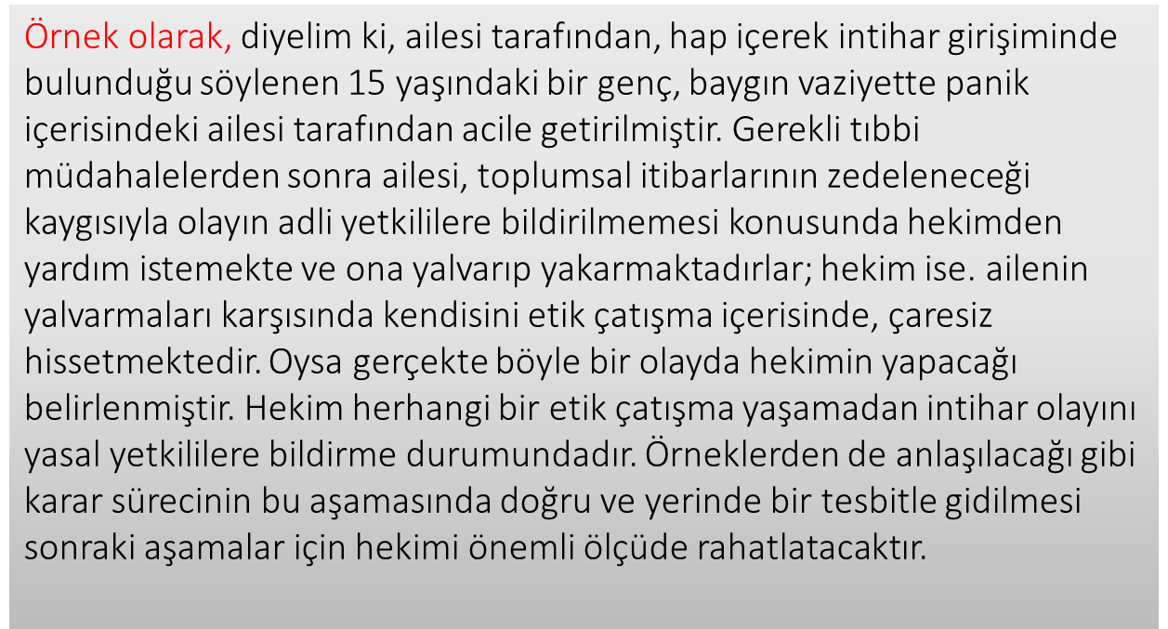

Slide 58
Örneğin, tıbbi müdahale hastanın özerkliğini ihlal eder nitelikte midir? Böbrek yetmezliği çeken ve diyalize ihtiyacı olan çok sayıda hasta arasında, hekimin ün sahibi bir isme öncelik tanıması karşısında adalet ilkesi ne demektedir? Önemli görülen bir hastalığın tedavisinde varılan olumlu sonucun topluma duyurulması amacıyla hasta kimliğinin açıklanması gizlilik ilkesine zarar vermemekte midir? Kısıtlı olanaklara sahip bir hastanede, yapay yöntemlerle uzun süreden beri bir hastanın yaşatılmasına çalışılırken, aynı biçimdeki yeni hastaların gelmesi durumunda, hekim hangi etik öğeyi göz önünde bulunduracaktır?

Slide 59
SONUÇ
Etik dışı davranışların önlenmesinde şüphesiz ki en önemlisi insani ve ahlaki değerlerin sindirilmesi yönünde verilecek olan eğitimdir.
Bu eğitim insanlar tarafından, küçük yaşlardan itibaren aile okul, çevre vb. organizasyonlar tarafından verilmeli ve prensipler kurallar, ödüller ve hukuki yaptırımlarla etik dışı davranışların önüne geçmek mümkün değildir.

Slide 60
SONUÇ
Etik olsun veya olamasın verilen her bir kararın etkilendiği faktörler vardır. Etik olan bir karar veya davranışın dayanağı çevre, ahlak, din, vicdan, onur, yasa vb. değerler olabilirken, etik olmayan bir karar veya davranışın dayanağı çıkar, bencillik, kayırma vb. içe dönük faktörler olabilmektedir.

Slide 61
SONUÇ
Özerklik; hastanın kendi sağlığıyla ilgili kararlarına saygı duyun
Zarar vermeme; Potansiyel faydalar potansiyel risklerden ağır basarsa yine de hesaplanmış risk alınabilir
Yararlılık; hastaların çıkarlarını en iyi şekilde destekleyin
Adalet; tıbbi faydaları adil bir şekilde dağıtın ve herhangi bir belirli gruba karşı ayrımcılık yapmayın

Slide 62
ÖNERİLER
Sağlık hizmetlerinin sunumunda etik sorunları ortadan kaldıracak ya da en aza indirecek etik değerlerin, tutumların ve davranışların sağlık çalışanları tarafından benimsenmeli
Sağlık etik kodlarının oluşturulması ve uygulanması konusunda karar vermek için etik ve adil bir yönetim anlayışının oluşturulmalı
En az zararla en iyi hasta bakımını sağlamak için, durum tespiti uygulaması sağlık profesyonellerinin eğitim ve uygulamalarına dahil edilmelidir.

Slide 63
ÖNERİLER
Sağlık profesyonelleri etik karar alırken etik prensipler çerçevesinde bilimsel ve teknik bilgilerin en uygun biçimde uygulanmasına dair sorumluluğu, ayrıca bireyin insani ve kişisel değerlerine saygılı olma sorumluluğunu üstlenmelidir.

Slide 64
‘’Bir millet, zenginliğiyle değil, ahlâk değeriyle ölçülür’’.
-M.Kemal ATATÜRK

Slide 65
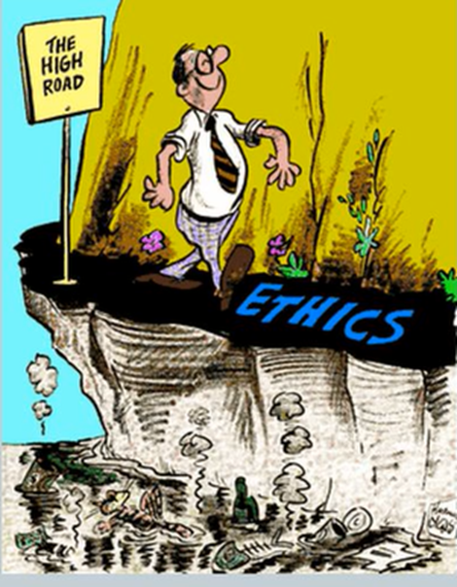
TEŞEKKÜR EDERİM

